Slide 1
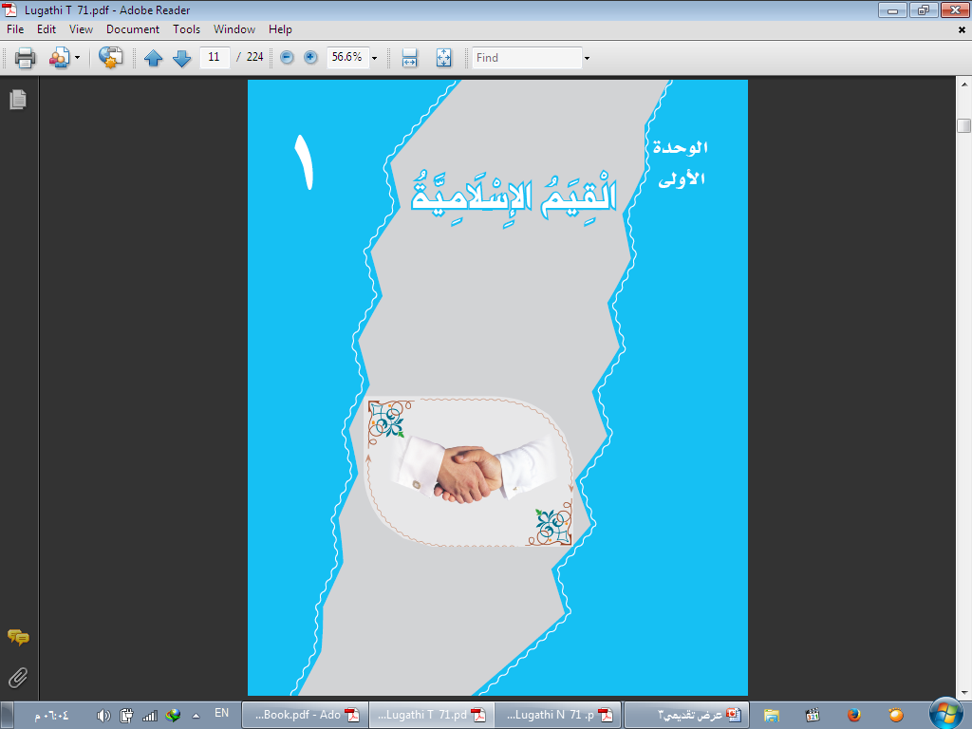
الموضوع : الرسم الإملائي
رسم همزة الوصل
ص 31

Slide 2
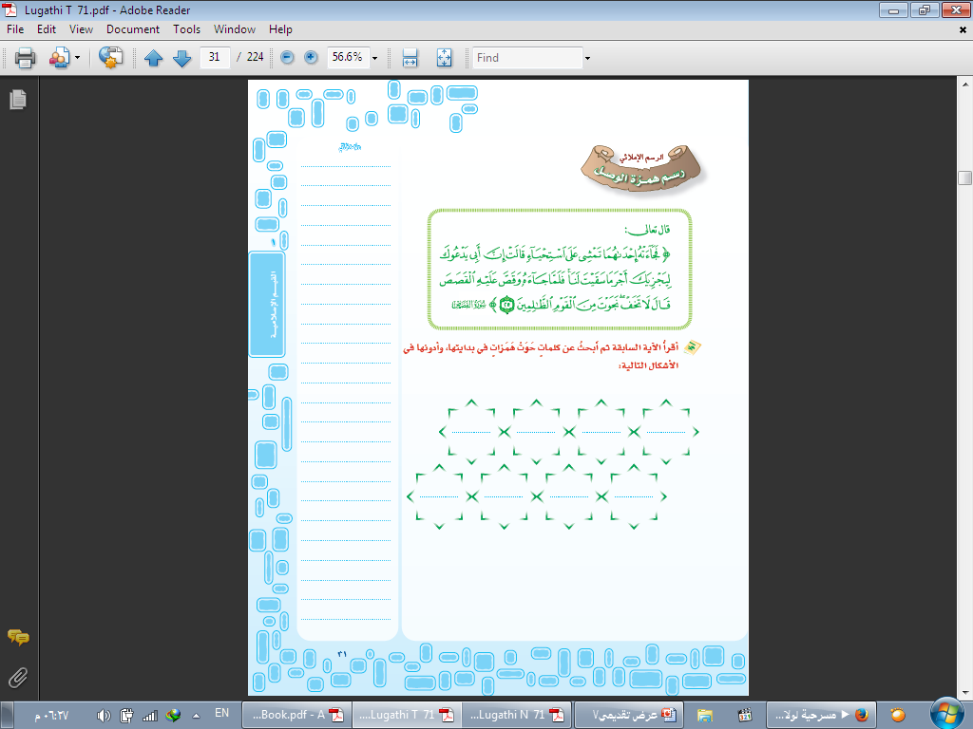
أبي
إن
استحياء
إحداهما
الظالمين
القوم
القصص
أجر

Slide 3
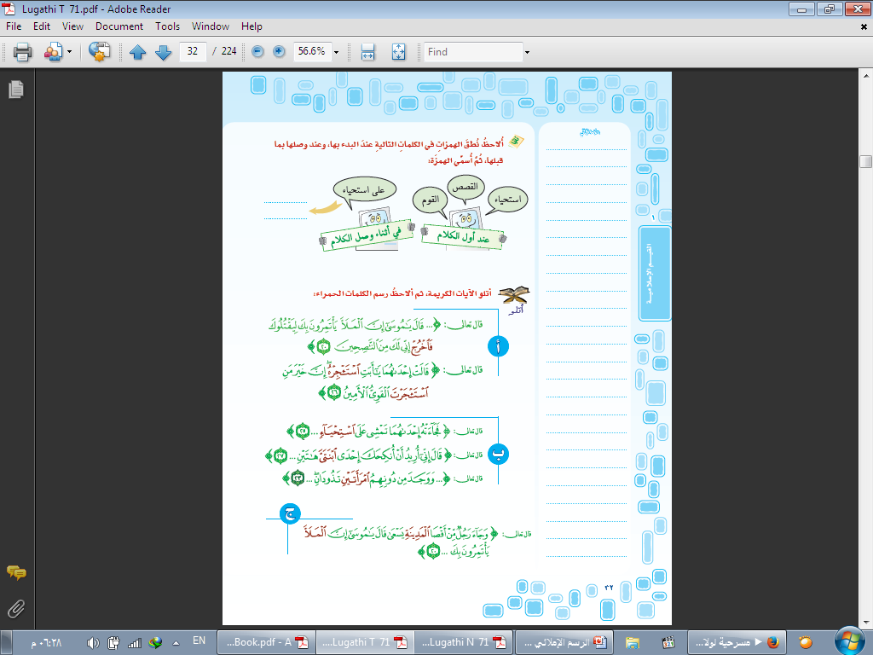
تسمى همزة وصل

Slide 4
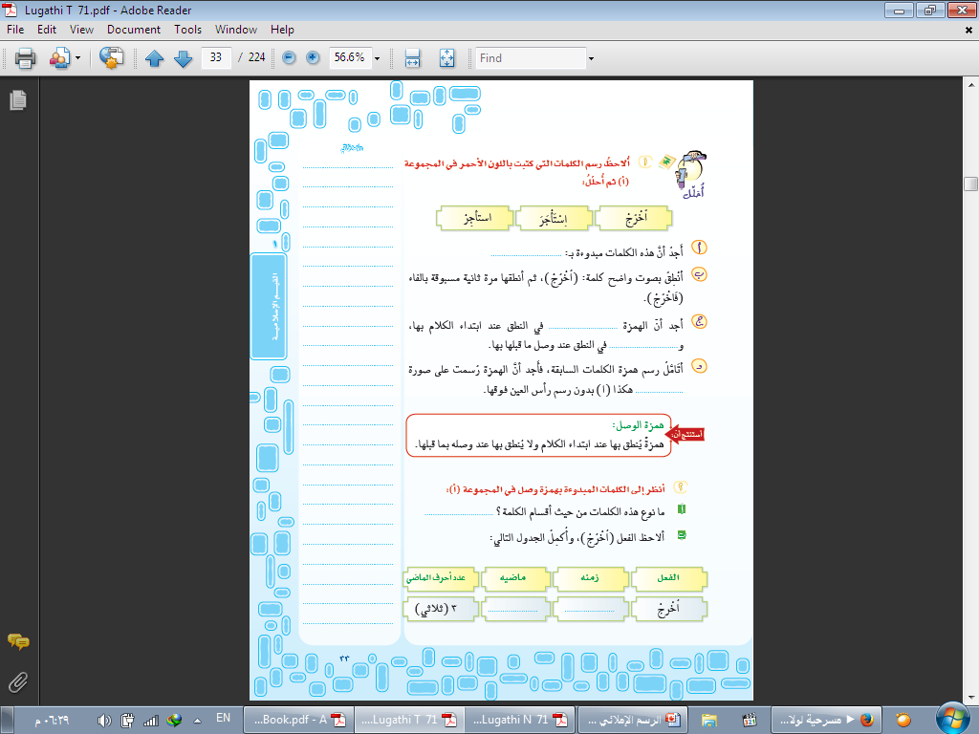
همزة وصل
تظهر
تسقط
الألف
أفعال
خرج
أمر

Slide 5
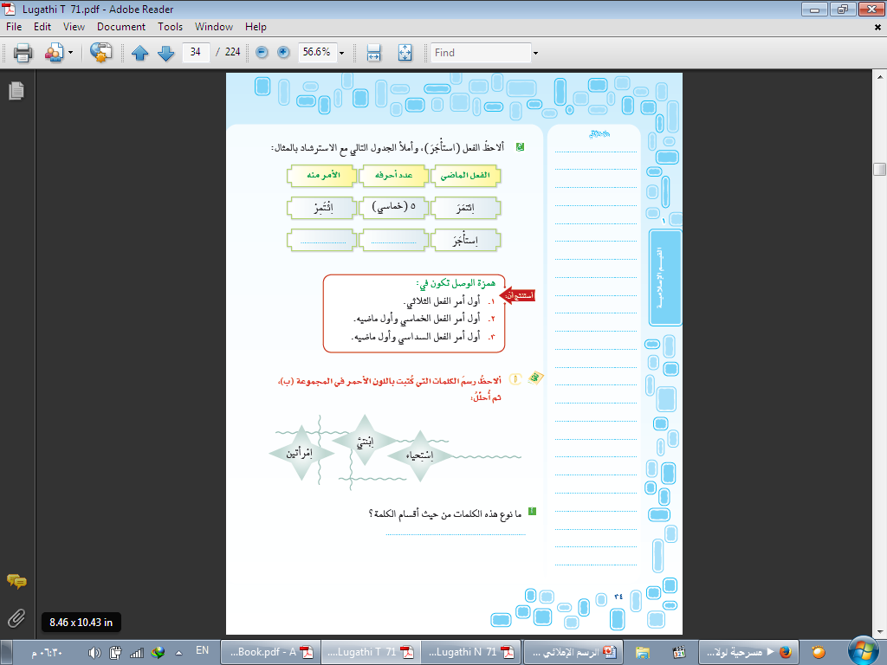
اِستأجِر
6 ( سداسي )
أسماء

Slide 6
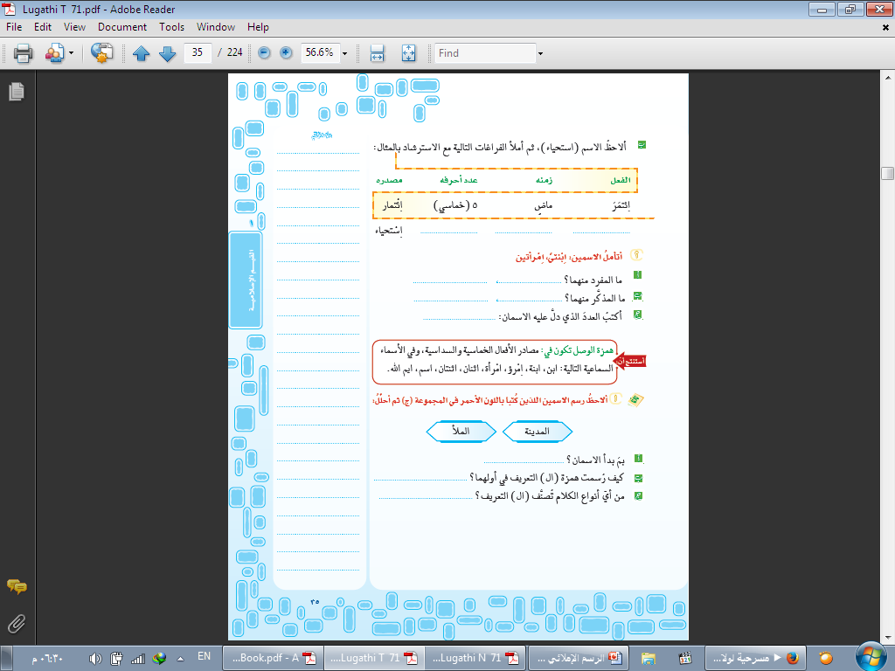
6 ( سداسي )
ماضٍ
اِستحيا
ابنة امرأة
ابن امرؤ
اثنان
( ال ) التعريف
همزة وصل
حرف

Slide 7
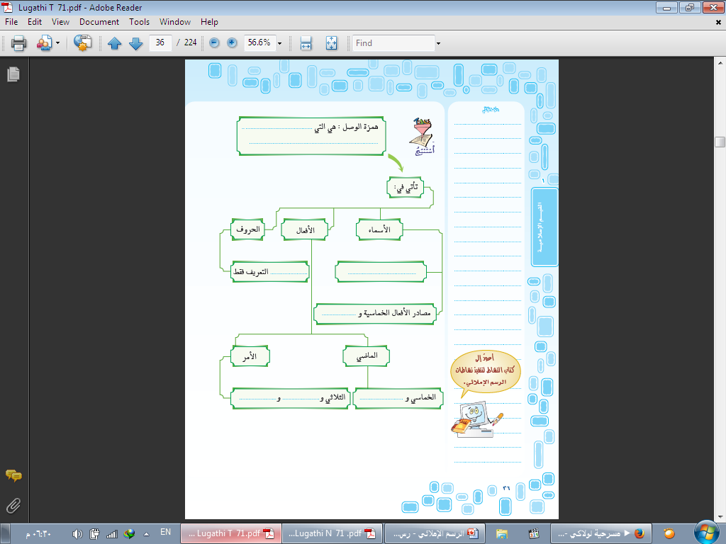
ينطق بها في ابتداء الكلام ولا ينطق بها عند وصلها بما قبلها
( ال )
الأسماء السماعية
السداسية
الخماسي السداسي
السداسي

Slide 8
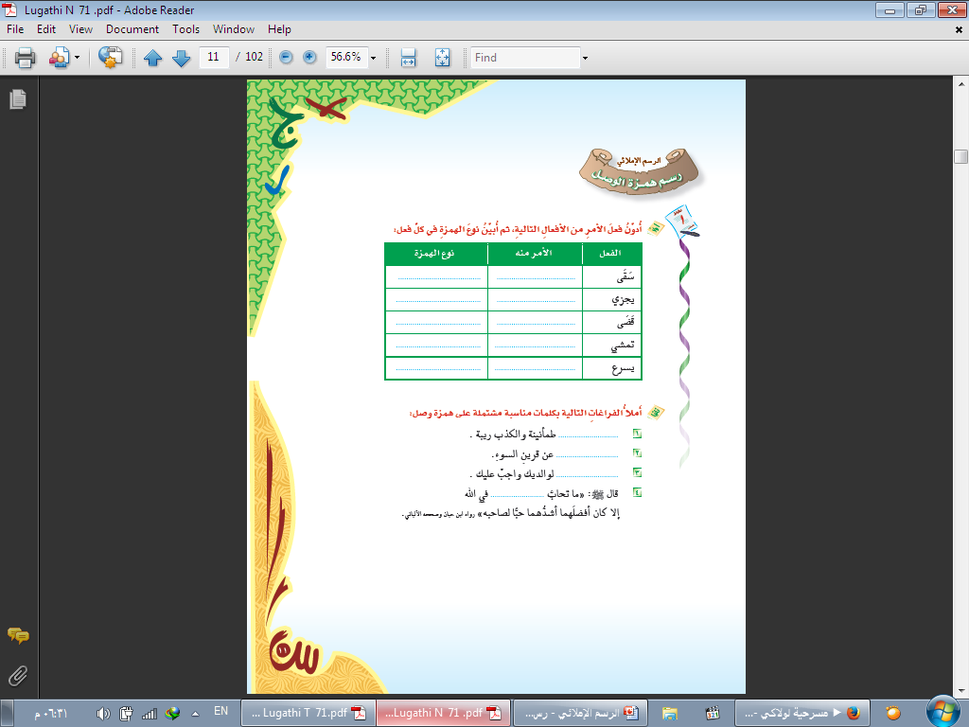
همزة وصل
اِسقِ
همزة وصل
اِجزِ
همزة وصل
اِقضِ
همزة وصل
اِمشِ
همزة قطع
أسرع
الصدق
اِبتعد
اِحترامك
اِثنان

Slide 9
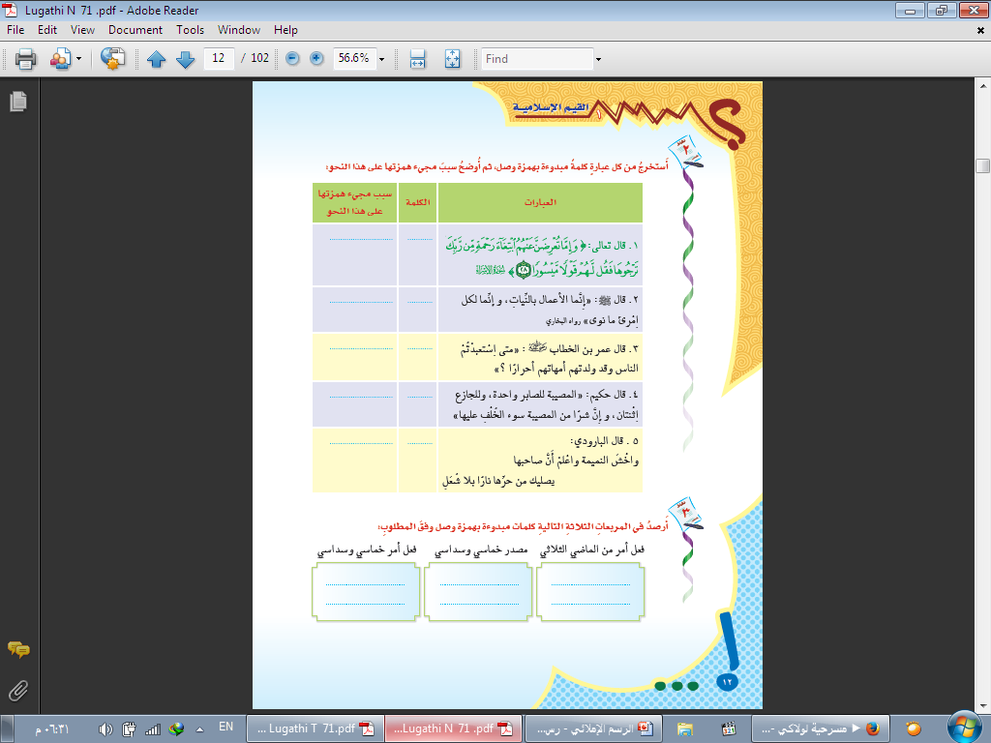
مصدر لفعل خماسي
اِبتغاء
لأن (ال) التعريف حرف
الأعمال
فعل ماضِ سداسي
استعبدتم
اسم من الأسماء السماعية
اثنتان
فعل أمر ثلاثي
اخش
الإجابة متروكة للطالب

Slide 10
